Slide 1
１章 数と式
１節 式の計算

Slide 2
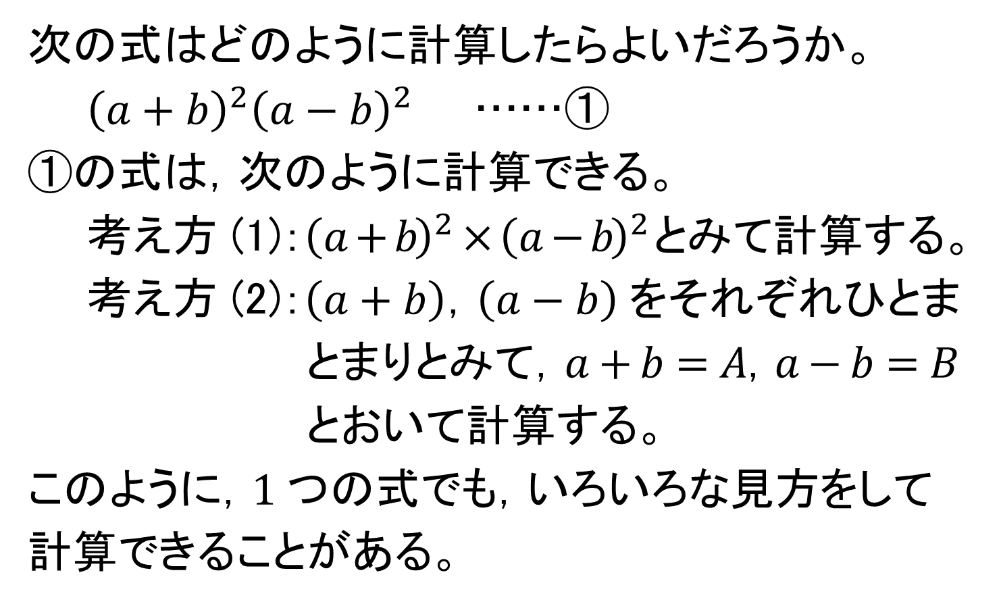
展開
１
（教科書p.10）
■Set Up
次の式はどのように計算したらよいだろうか。
${\left(a+b\right)}^{2}{\left(a−b\right)}^{2}$ ……①
①の式は，次のように計算できる。
考え方 (1)：${\left(a+b\right)}^{2}×{\left(a−b\right)}^{2}$とみて計算する。
考え方 (2)：$\left(a+b\right)$，$\left(a−b\right)$をそれぞれひとまとまりとみて，$a+b=A$，$a−b=B$とおいて計算する。
このように，$1$つの式でも，いろいろな見方をして計算できることがある。

Slide 3
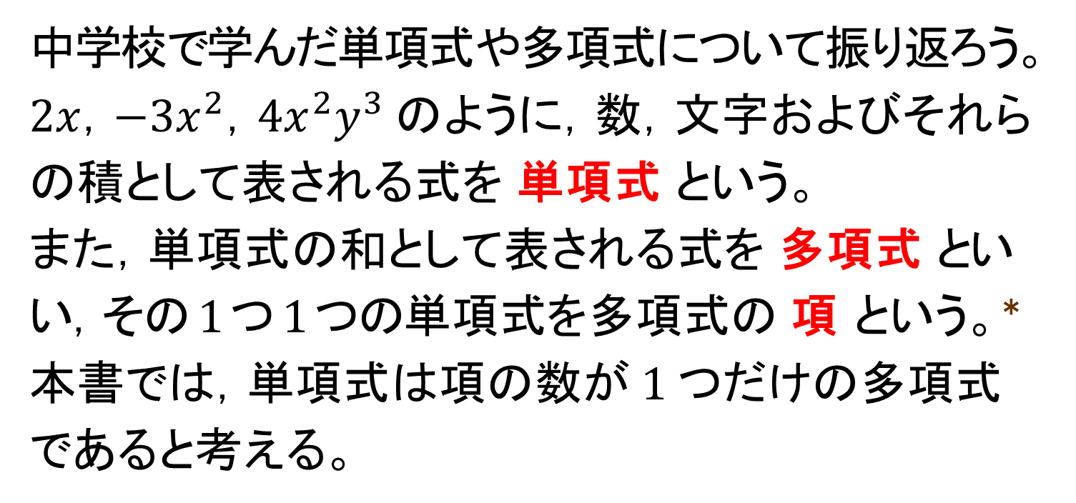
展開
１
（教科書p.10）
ねらい
ここでは，式の見方を深める。
単項式と多項式
中学校で学んだ単項式や多項式について振り返ろう。
$2x$，$−3x^{2}$，$4x^{2}y^{3}$のように，数，文字およびそれらの積として表される式を 単項式 という。
また，単項式の和として表される式を 多項式 といい，その$1$つ$1$つの単項式を多項式の 項 という。＊
本書では，単項式は項の数が$1$つだけの多項式であると考える。
＊単項式と多項式を合わせて 整式 ということもある。

Slide 4

展開
１
（教科書p.10）
単項式において，掛け合わされている文字の個数をその単項式の 次数 といい，数の部分をその 係数 という。

Slide 5
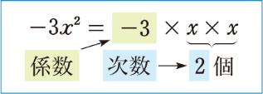
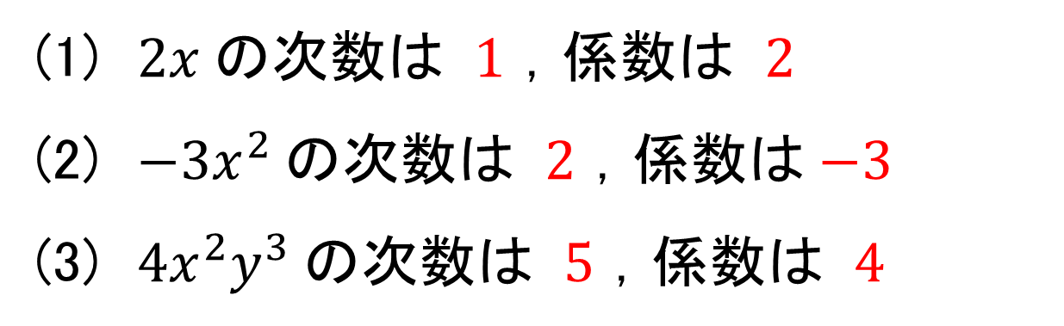
展開
１
（教科書p.10）
例１
(1) $2x$の次数は $1$ ，係数は $2$
(2) $−3x^{2}$の次数は $2$ ，係数は$−3$
(3) $4x^{2}y^{3}$の次数は $5$ ，係数は $4$

Slide 6





展開
１
（教科書p.10）
問１
次の単項式の次数と係数を答えよ。
(1) $4x^{2}$
(2) $\frac{1}{3}x$
(3) $\frac{3}{2}x^{3}y^{2}$
(4) $−x^{2}y$
次数は $2$，係数は $4$
次数は $1$，係数は $\frac{1}{3}$
次数は $5$，係数は $\frac{3}{2}$
次数は $3$，係数は $−1$

